Slide 1


探索運費分析與區域集運的無限可能
Group5： 詹孟凌 / 陳聖勳 / 歐陽昱弘 / 王逸琦 / 陳昭穎 / 邱聖凱

Slide 2
Agenda
分析主題：
客戶分析：實際送達與預期送達日之間的落差
物流分析：
物流天數與客戶評論之關係
運費與商品價格比例
地圖分析：買家與賣家在各地區的分佈關係
理由：
找出客戶痛點以提升滿意度。
統計出各產品的運費總額、各地區的訂單需求，得出高額運費的商品。
分析買家與賣家的分佈概況，做為設置集運中心的可能性評估。

Slide 3
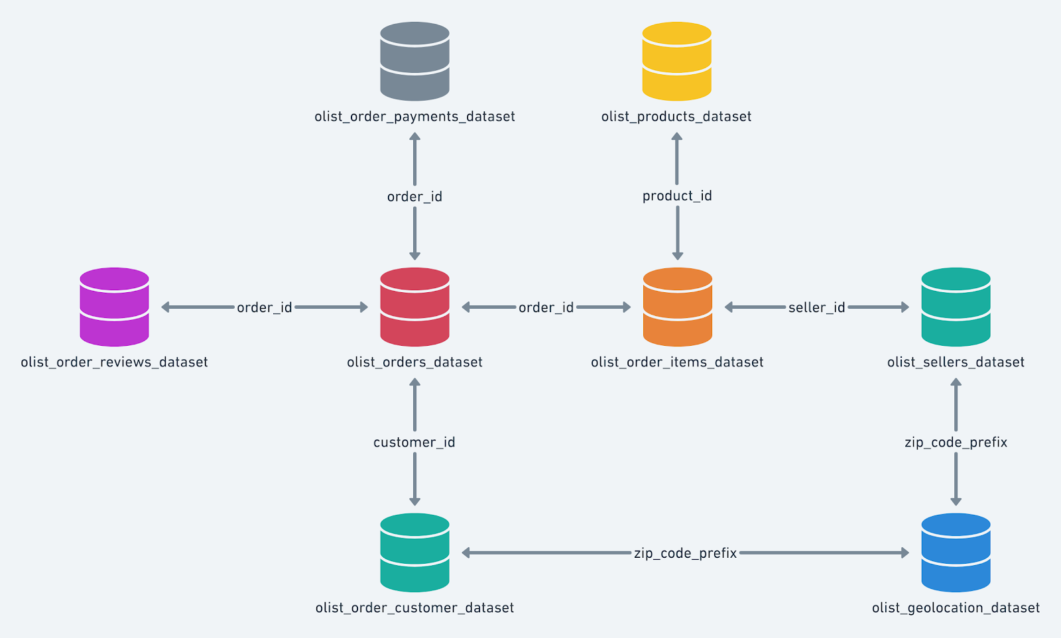
Data source
Notes:
Order review customer order sellers zipe code geolovation

Slide 4
Part 1 客戶分析

Slide 5
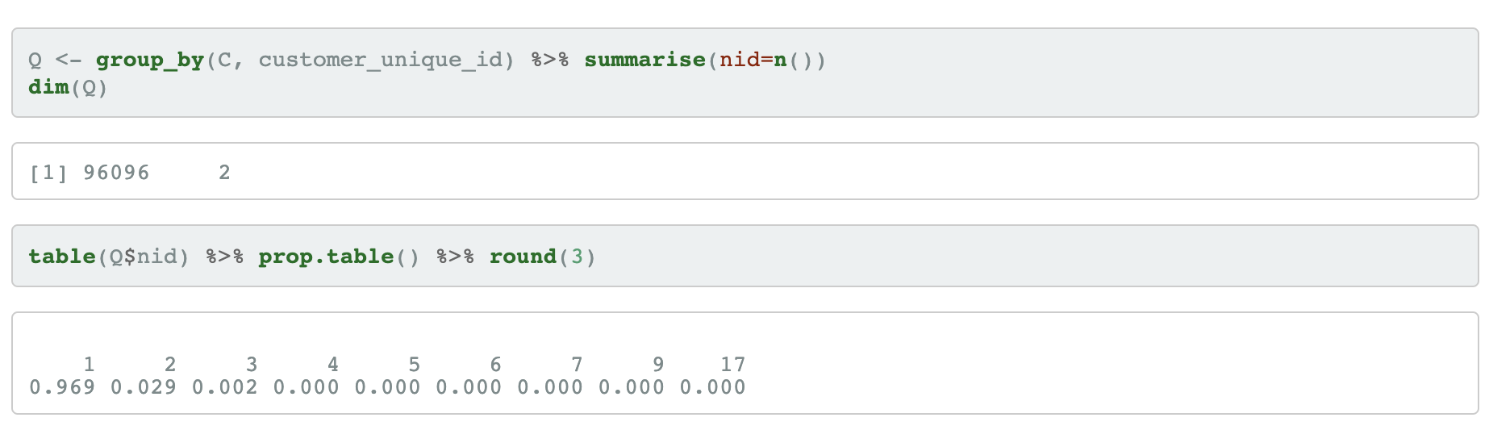
消費次數與比例
一次性消費比例高
Notes:
顧客分析：所有訂單96096份，其中只消費過一次的帳號占96.9%，比例過高，為此想找出為何大家只願消費一次。

Slide 6
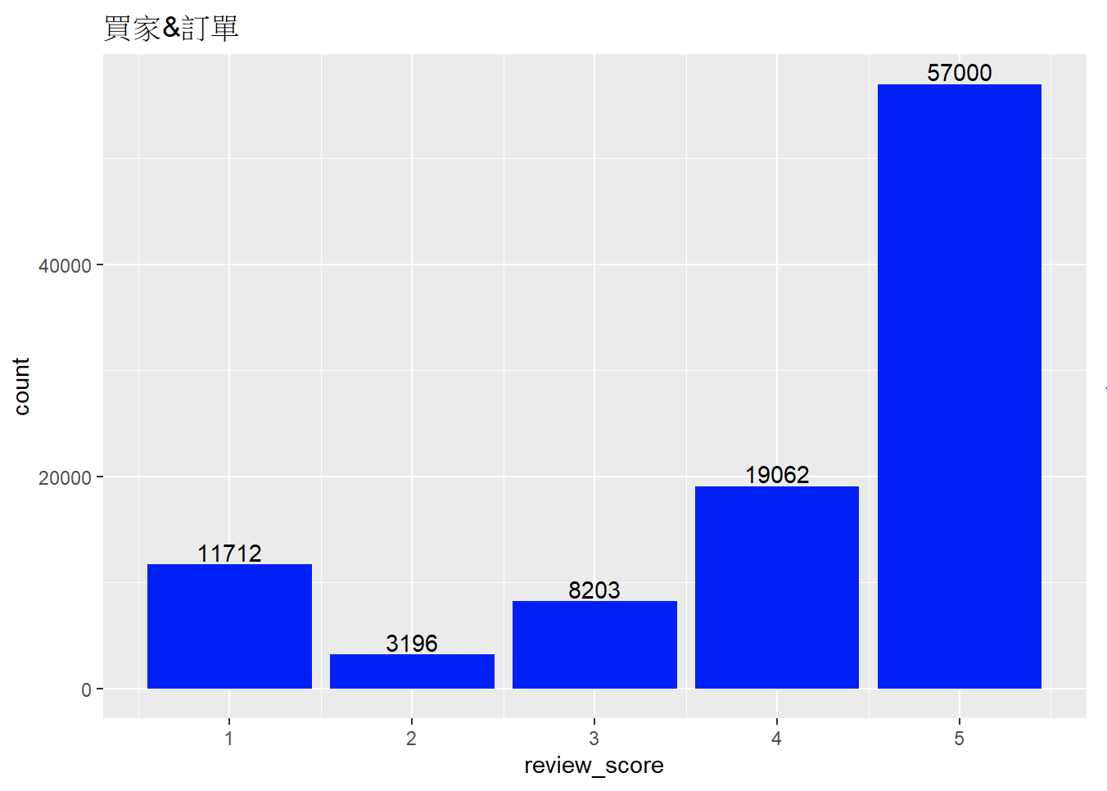
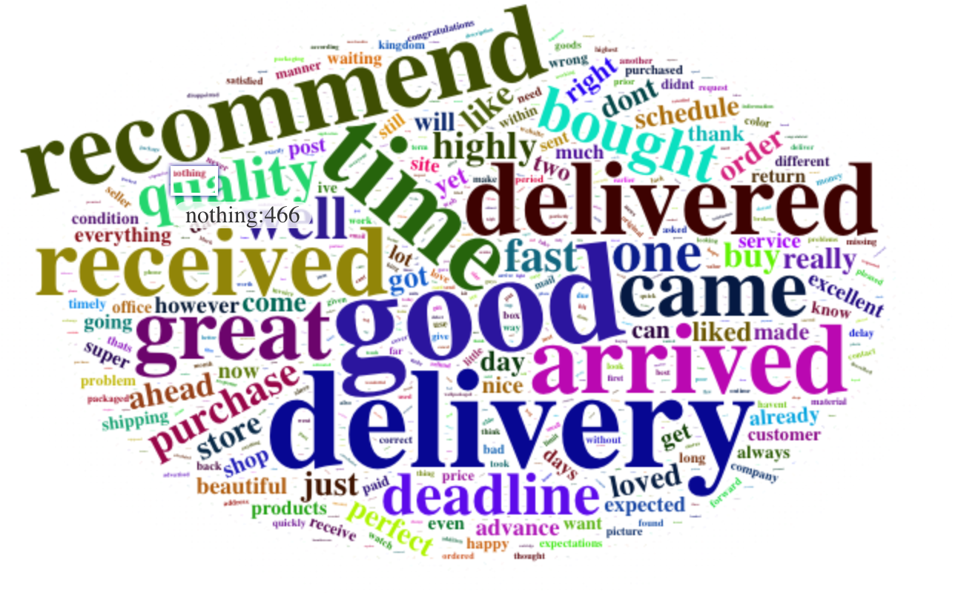
1~5星評論比例與原因
good, delivery, recommend, great, arrived 佔多數
Notes:
從星等評論來看，上圖為各個星等的筆數。

Slide 7
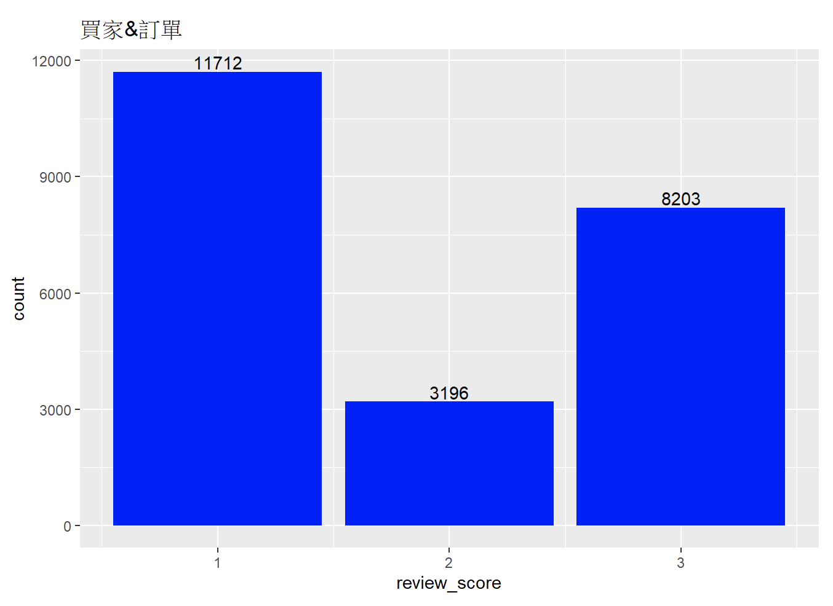
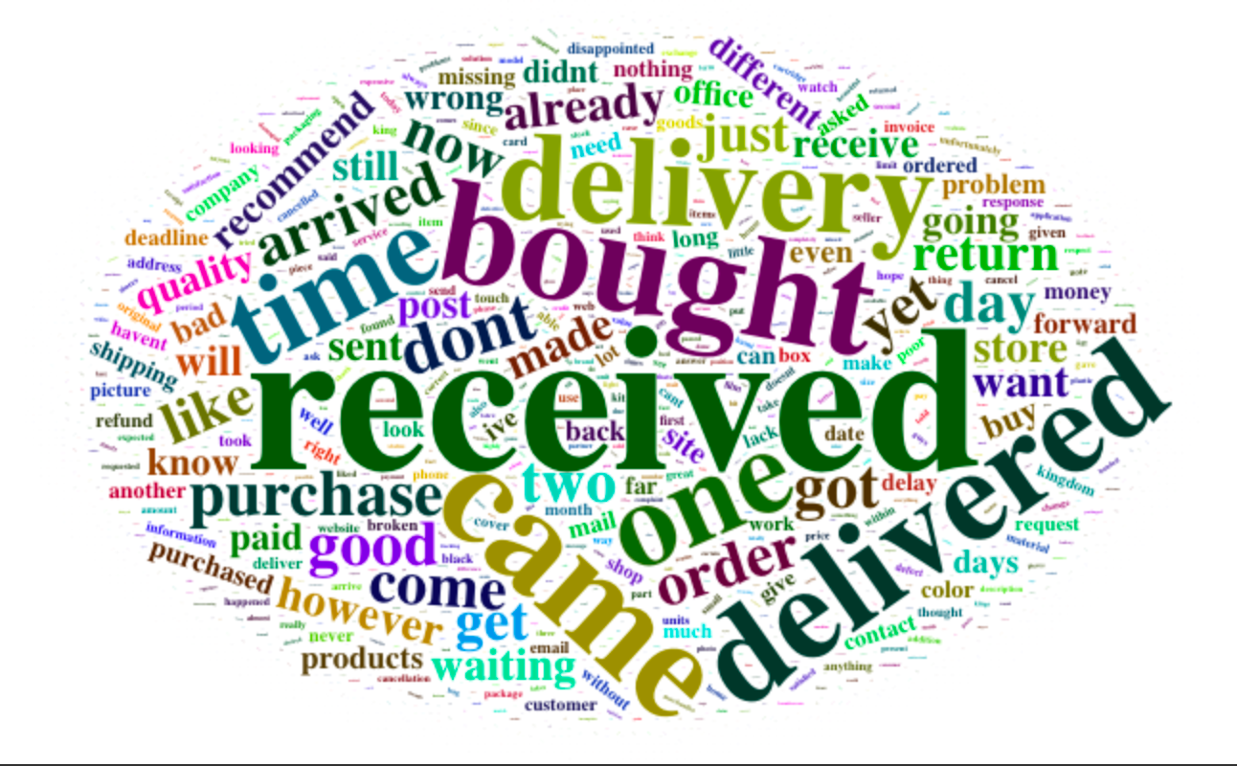
1~3星評論比例與原因
received, delivery, time, came 佔多數
Notes:
此為1~3星等的筆數

Slide 8
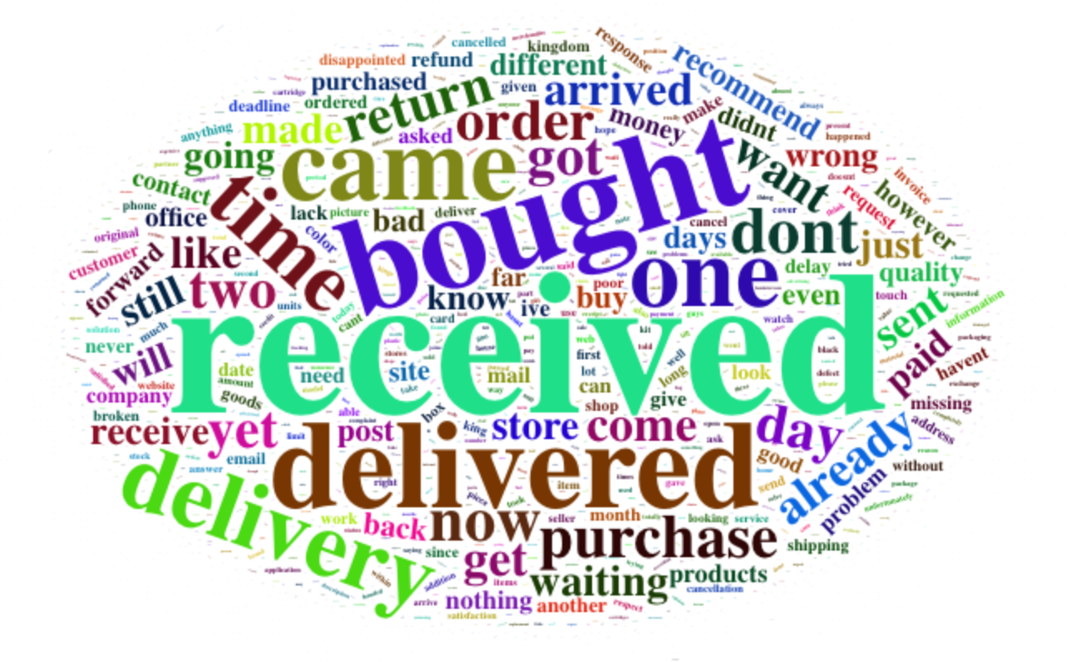
Focus: 1 score
運費、運送時間
是主要問題。
Notes:
此為1星等的顧客評論的文字雲，發現delivery、received、time、cameu在一星評論依然佔高比例，可知運費、運送時間對顧客來說是個問題。

Slide 9
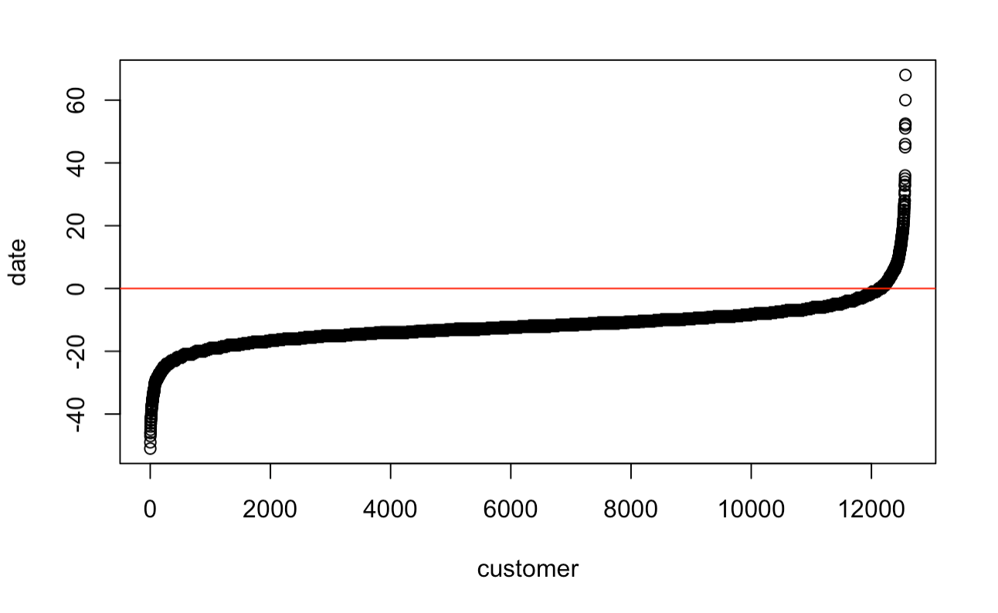
實際與預期運送日差別
逾期送達訂單數不多
電商預期與顧客期望不一致
改善電商平台
提供的預期到貨日
Notes:
我們計算每個郵遞區號位置送達的「產品實際送達日扣除產品預計送達日」，發現逾時送達的訂單並不多，但是顧客普遍認為物流運送時間還是過長，因此建議也要改善電商平台所提供的預計到貨日期。
關方預期與客戶預期有差距

Slide 10
Part 2 物流分析

Slide 11
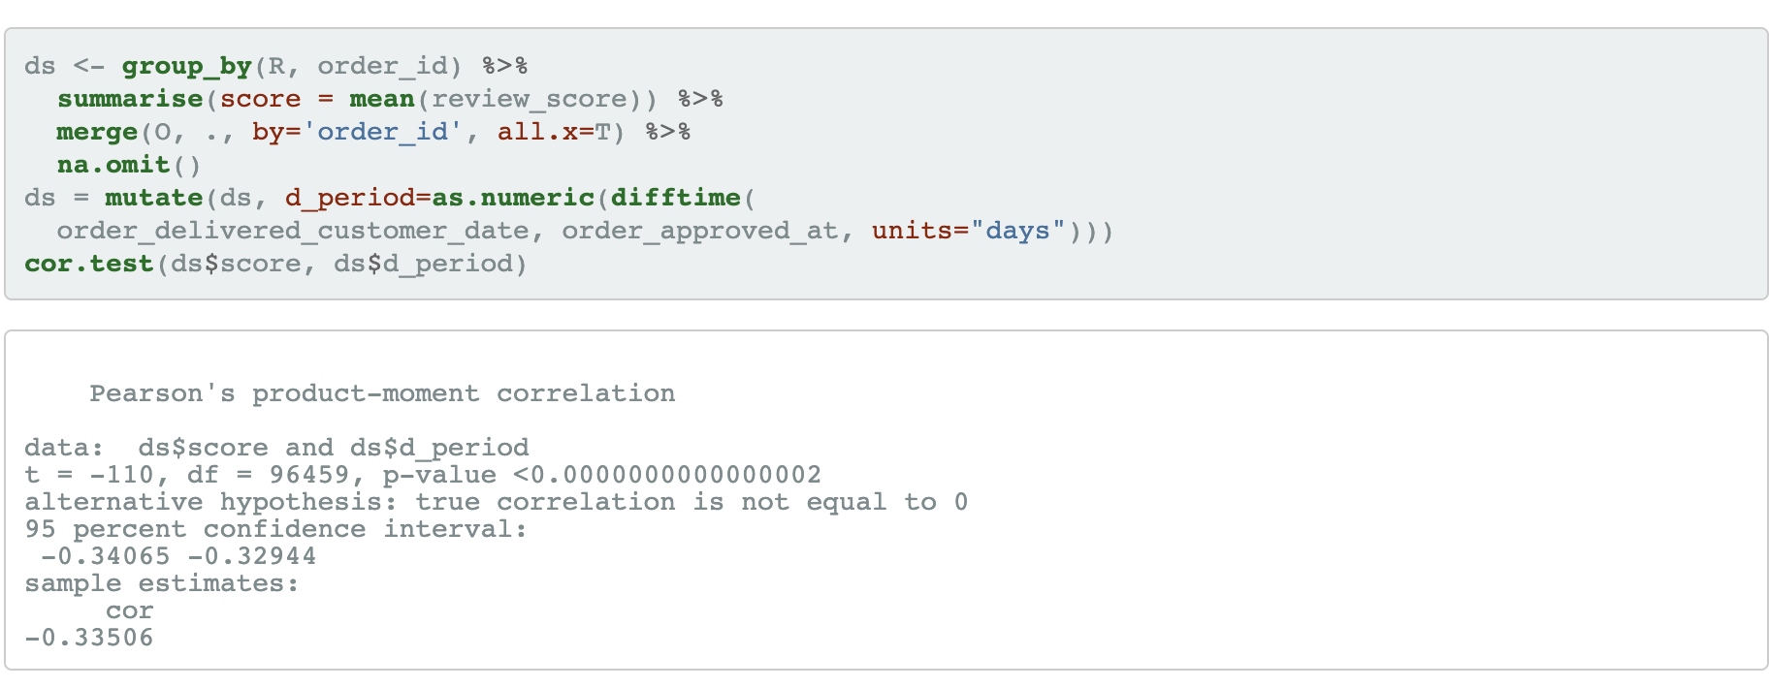
物流天數與評論之關係
運送時間越長
評論星等越低。
負相關
Notes:
分析運送和評論關係 (物流天數和評論)，-0.33506為運送天數與評論星等高低的相關係數，其為負相關，表示運送時間越長造成評論星等越低。

Slide 12
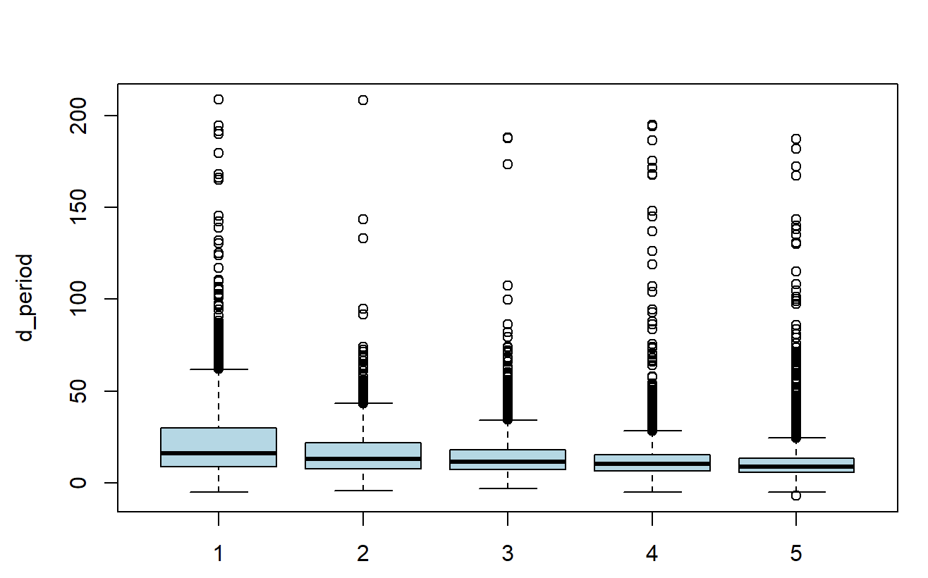
物流天數與評論之盒鬚圖
Notes:
畫出運送天數與評論星等的盒鬚圖，目的是看出每個星等的最小值、Q1、中位數、Q3、最大值的天數，但發現有outlier造成圖看起來扭曲

Slide 13
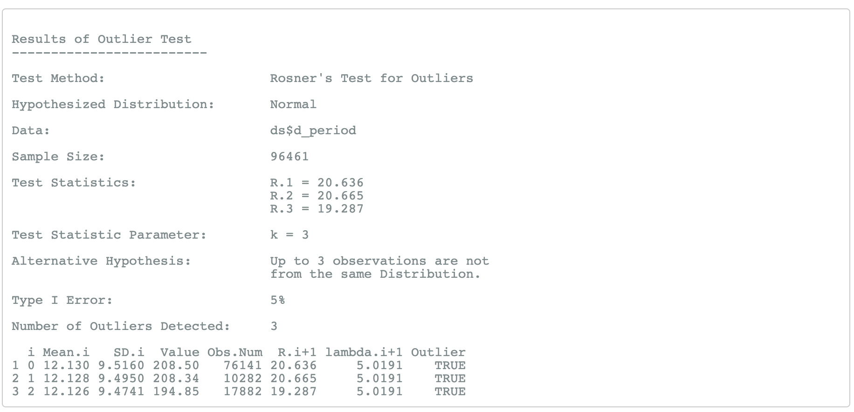
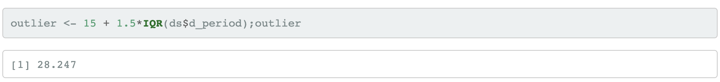
Notes:
找出outlier值之後，將其篩出並且去除

Slide 14
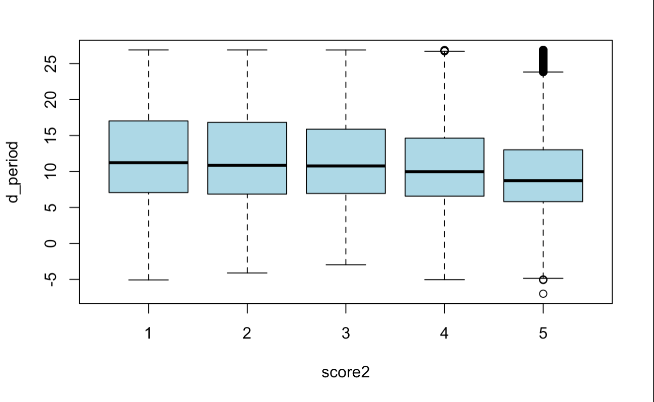
物流天數與評論之盒鬚圖（去除outlier）
透過運送時間越長
來提升顧客滿意度。
Notes:
去除outlier之後，發現運送天數越長則星等給的越低有明顯負相關，只要改善這點顧客的滿意度就能獲得有效提升

Slide 15
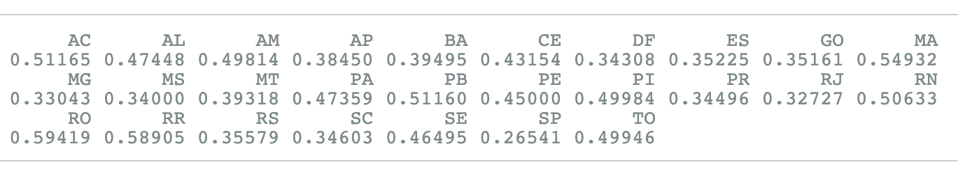
運費與價格比例平均值（以州區分）
高昂的運費可能降低顧客消費意願
Notes:
以各州去區分，每筆訂單，運費與價格比例的平均值，發現其比例非常高，表示訂購一項商品所付出的運費非常昂貴，代表消費者可能會因運費而沒有在電商平台上購買的意願

Slide 16
賣家與顧客在各州的密度分佈
Notes:
Gif圖可以看出各訂單不同狀態下顧客和賣家的在各州的密度分

Slide 17
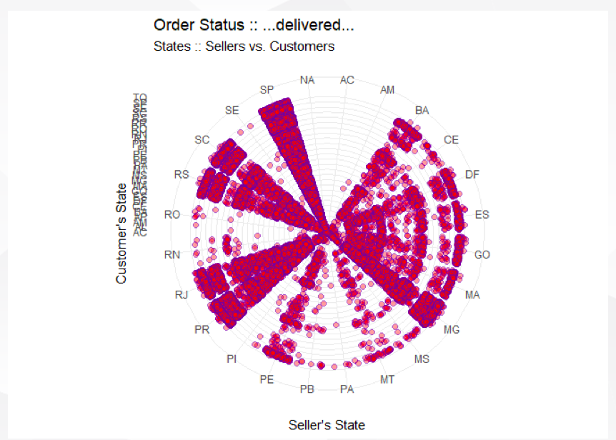
賣家與顧客在各州的密度分佈
訂單集中於特定幾州
Notes:
Gif圖可以看出各訂單不同狀態下顧客和賣家的在各州的密度分
訂單數量前三名的州為SP、RJ、MG(>10000)，其他有較多訂單數量的州分別為RS、PR、SC、BA(>3000)
透過比對各州state 顧客與賣家的運費與產品價格，發現SP是銷售與運送最大量的州，而且與其他州差距巨大，因此在SP建置實體通路商場，將可以進一步提高銷售、降低運費

Slide 18
Part 3 地圖分析

Slide 19
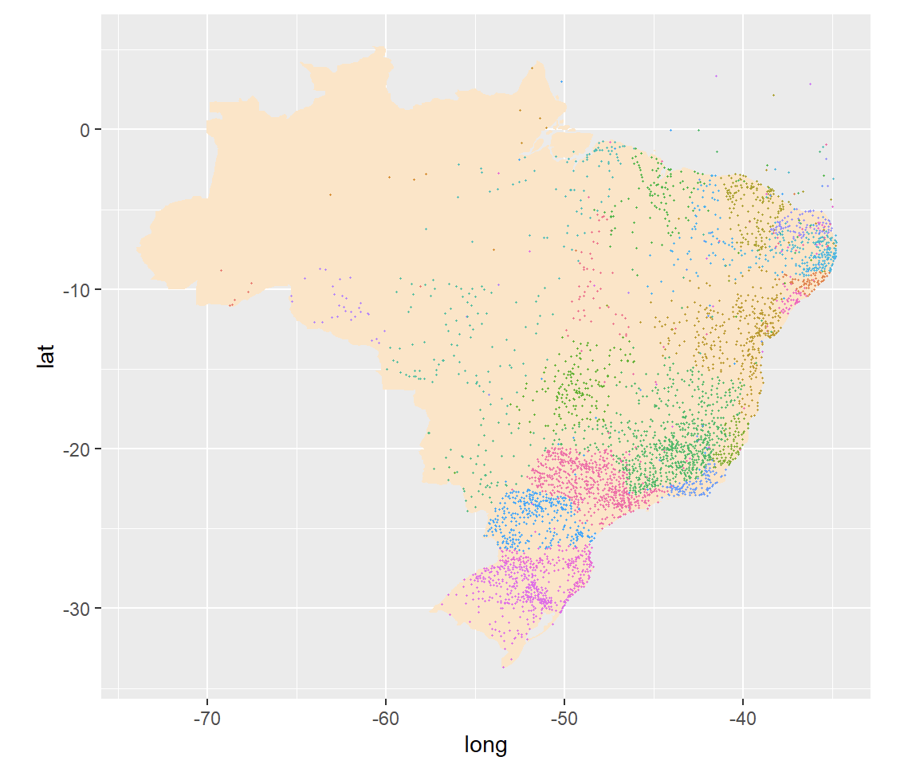
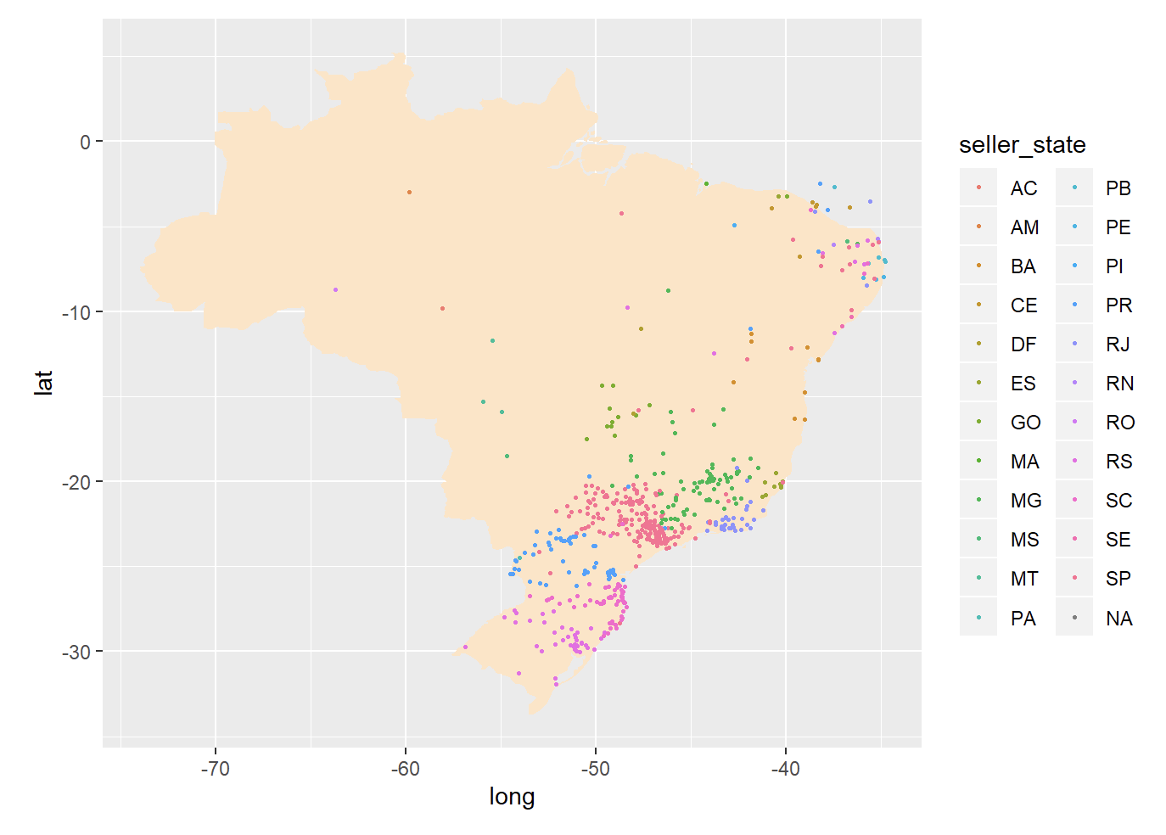
買家賣家分佈
買家
賣家
Notes:
左圖為買家分佈，右圖為賣家分佈，可以看出買家與賣家多半集中在巴西東南部的幾個州

Slide 20
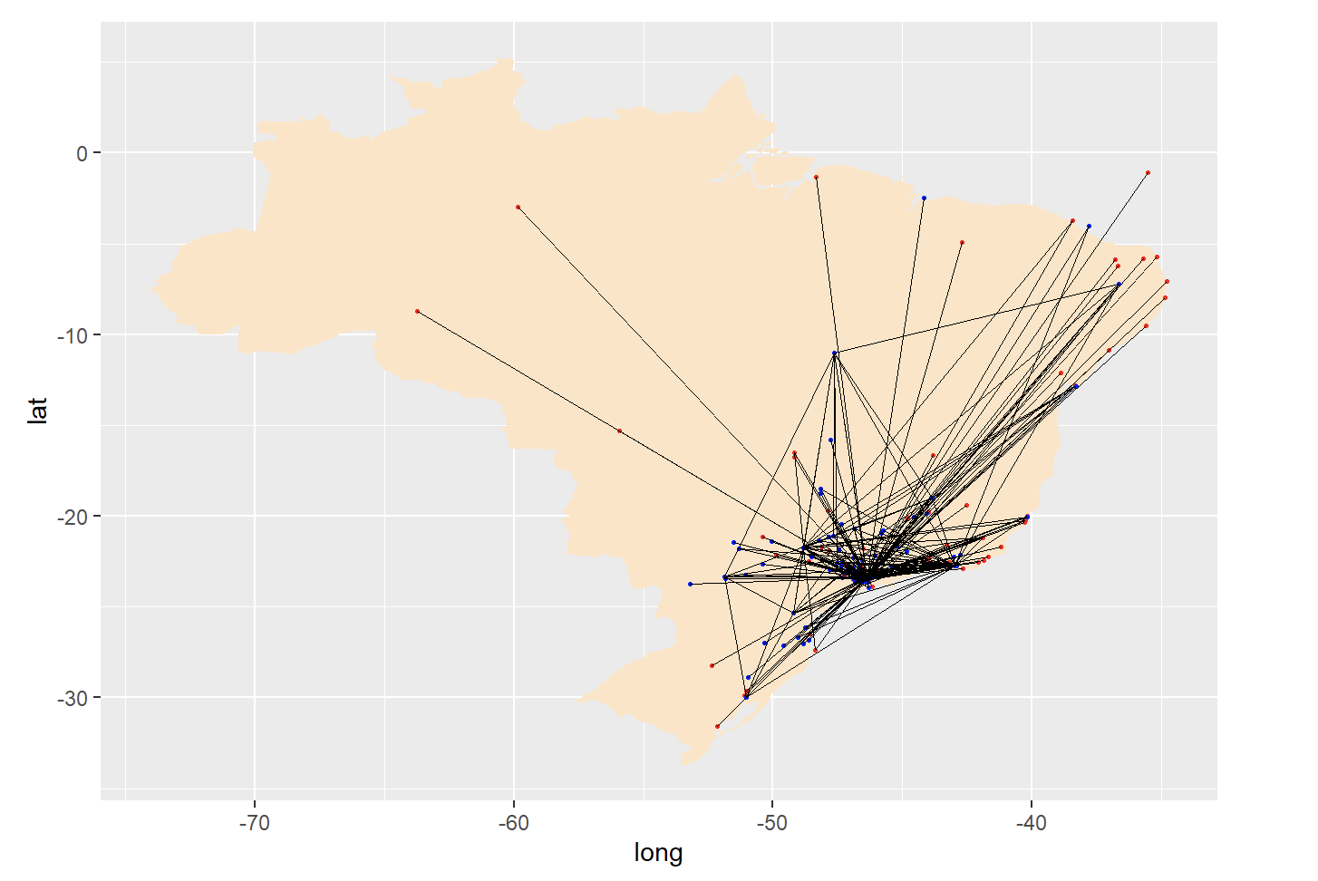
買家賣家距離（銷售額前300高之賣家）
商品運送範圍集中在東南部幾個州。
Notes:
依照所有賣家之中，銷售金額前300高的賣家進行每筆訂單的起運點連線到送達地，發現線條在東南部密度很高，連到其他地區則相對稀疏，意指運送範圍也多半集中於東南部幾個州而已。

Slide 21
Part 4 商業分析應用

Slide 22


參考建議
--- 提升運送效率
--- 降低每筆訂單運費
--- 增加顧客忠誠度
設置集運中心
Notes:
由上述幾項資料佐證必須於東南部幾個州設置物流中心，提高運送效率
1. 透過訂單聚集地的幾個州設置物流中心，用來解決運送效率低落的問題。 2. 透過新增集運的機制給消費者，用來解決運費過高的問題。 3. 解決一次性消費過高這個根本問題，進而增加顧客對olist電商平台的忠誠度。

Slide 23

THANKS

